Slide 1
이족 보행 로봇의 강건한 제어(Robust Control)를 위한 강화학습
A72019 김도형

Slide 2
38조
김도형 A72019
github link
https://github.com/teemollt/RL_Work

Slide 3
개요
* **주제**: BipedalWalker-v3 환경에서 PPO 알고리즘을 활용한 보행 제어
* **핵심 목표**:
1. **High Score**: 300점 이상 (Solved 기준)
2. **Robustness**: 평지뿐만 아니라 험지(Heavy), 빙판(Slippery)에서도 생존
3. **Human-like Gait**: "한 발로 밀기" 등 편법 없이, 두 발을 번갈아 걷는 자연스러운 보행

Slide 4
환경 설정 (BipedalWalker-v3)
* **State Space (24)**: Lidar(10), Angle/Velocity, Contact 등 로봇의 센서 정보
* **Action Space (4)**: Hip/Knee 모터 4개의 토크 제어 (Continuous, -1.0 ~ 1.0)
* **Reward Function (Base)**:
* (+) 전진 속도
* (-) 에너지 소모, 넘어짐(-100)

Slide 5
문제 해결 과정 (V1 ~ V6: 시행착오)
* **초기 접근**: 안정성을 높이기 위해 "넘어지지 않기"에 과도한 보상 부여.
* **실패 원인**:
* **Local Optima**: 로봇이 아예 움직이지 않고 제자리에 서 있는 것이 이득이라고 판단.
* **State Reduction Failure**: 학습 속도를 높이려고 Lidar 센서를 줄였더니 지형을 인식 못함.
* **교훈**: "과도한 튜닝은 독이다." -> 순정(Standard) 환경으로 회귀 결정.

Slide 6
문제 해결 과정 (V7: 순정 모델의 한계)
* **V7 결과**: 300점 돌파 성공 (Solved).
* **한계점**:
* 점수는 높지만, 보행 스타일이 **"스키 타기(Skiing)"** 또는 **"한 발 콩콩이(Hopping)"** 형태임.
* 에너지 효율을 극대화하려다 보니, 발을 들어 올리는(Swing) 동작을 생략함.
* **새로운 목표**: 점수 유지가 아니라 **"스타일 교정"**이 필요함.

Slide 7
최종 솔루션 (V9: Strict Rhythm with Transfer Learning)
* **아이디어**: 처음부터 스타일까지 배우는 건 어렵다. **"일단 걷는 법(V7)을 먼저 배우고, 나중에 예쁘게 교정하자!"**
* **핵심 기술: Transfer Learning (전이 학습)**
* Pre-trained Model (V7) -> Fine-tuning (V9)
* 학습 효율성 극대화 및 기본 주행 능력 보장.
* **보상 설계 (Strict Rhythm Reward)**:
* **Alternating Bonus**: `Left <-> Right` 교차 시 +1.0점.
* **Hopping Penalty**: 같은 발 연속 사용 시 -0.5점.
* **Posture Bonus**: 상체 수직 유지 보너스.

Slide 8
알고리즘 및 학습 설정
**Algorithm**: PPO (Proximal Policy Optimization)
* 안정적인 Fine-tuning을 위해 PPO 활용.
* **Hyperparameters**:
* **Learning Rate**: **0.0001 (1e-4)** (기존 지식 보존을 위해 낮게 설정)
* Timesteps: 1,000,000 steps (Fine-tuning)
* Threshold: 1800 (Bonus 점수 포함)
* **Code Structure**:
* `PPO.load("pretrained_walker.zip")` 로 기존 모델 로드.
* `gym.Wrapper`에서 리듬 보상 로직(`self.last_leg_contact`) 구현.

Slide 9
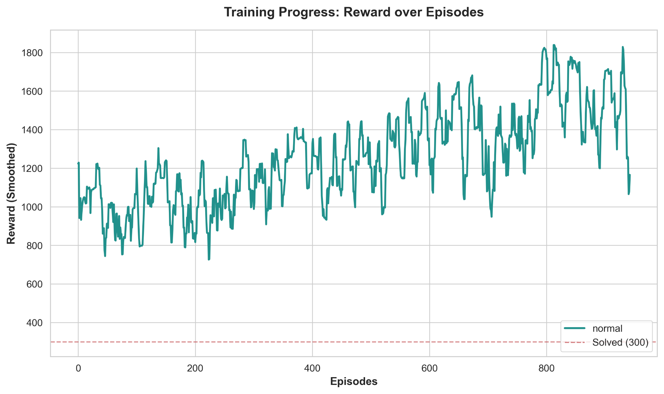
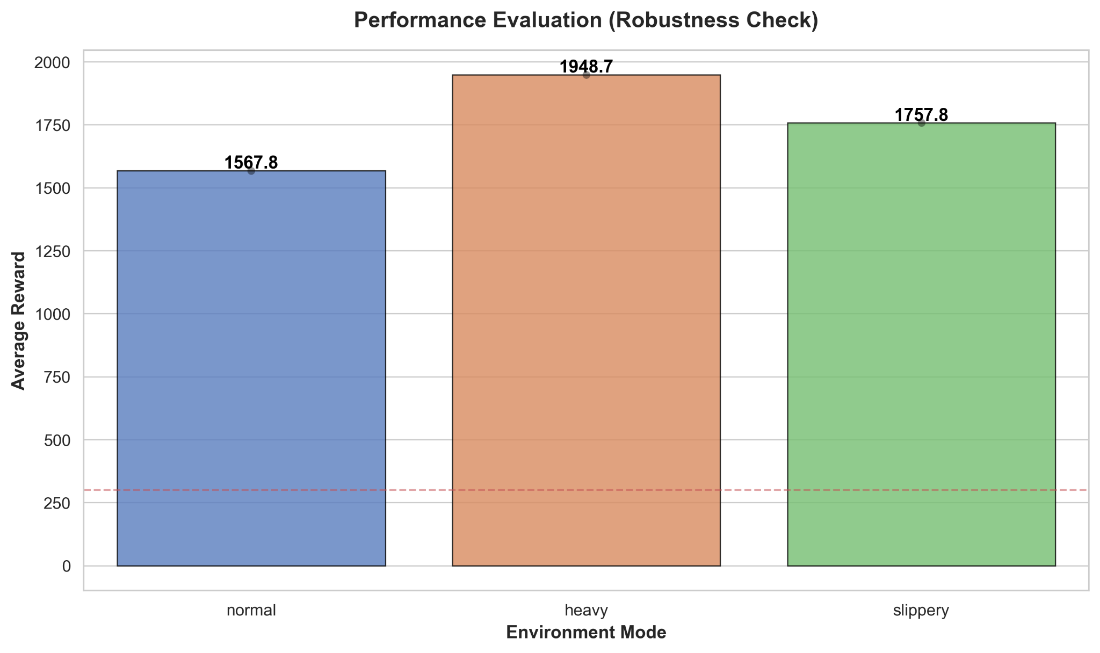
실험 결과 (1) - 학습 곡선
* 0점이 아닌 300점(기존 성능)에서 시작.
* Fine-tuning이 진행되면서 리듬 보너스를 획득하여 점수가 1800점까지 급상승.
* "걷는 법을 새로 배우는 게 아니라, 걷는 스타일만 바꿈"을 입증.

Slide 10

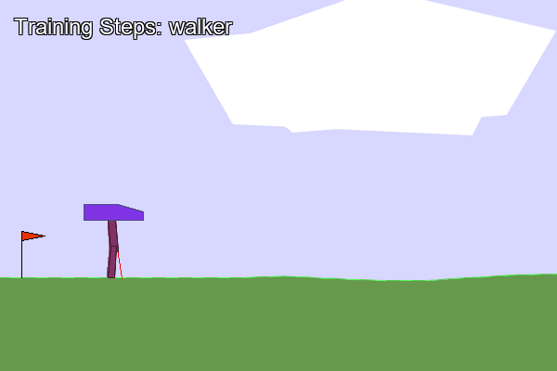
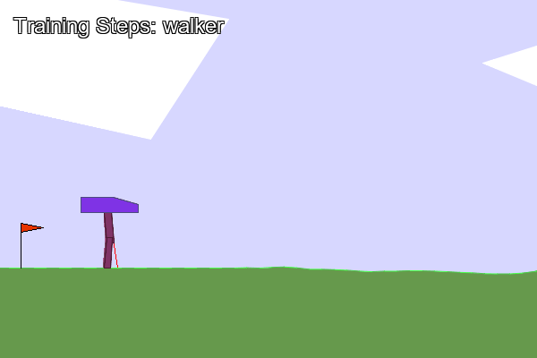

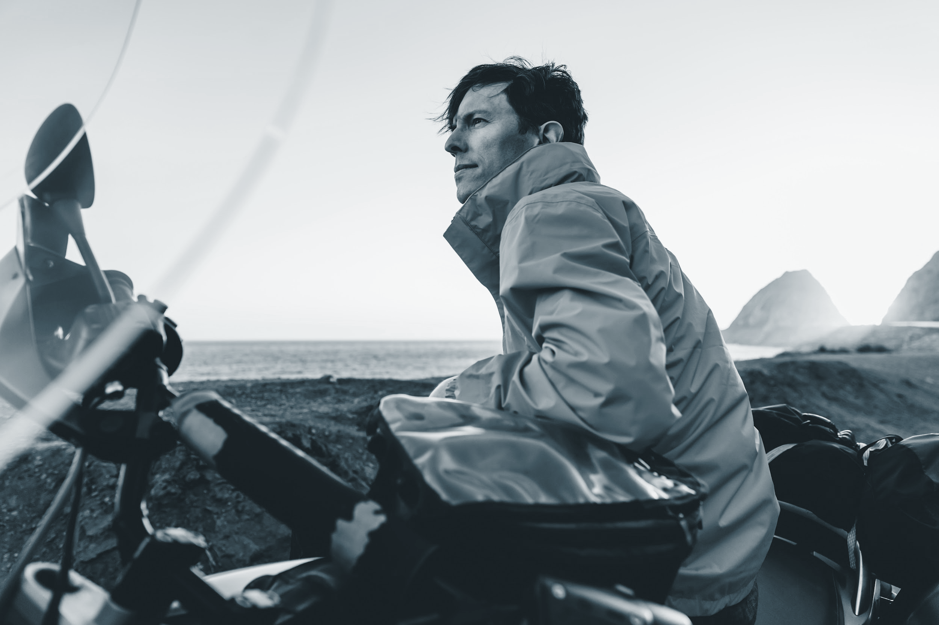
학습 과정영상
V7 base 학습
V7 학습기반에서 V9 추가학습

Slide 11

학습 결과 normal 모드

Slide 12

학습 결과 heavy모드

Slide 13

학습 결과 slippery모드

Slide 14
결론 및 향후 과제
**결론**:
1. **Transfer Learning**은 복잡한 제어 문제(Walking + Style)를 단계적으로 해결하는 강력한 도구임.
2. 리듬 기반의 Reward Shaping을 통해 단순 주행을 넘어선 "Quality of Motion"을 달성함.
* **향후 과제**:
* 더 정밀한 에너지 제어를 통해 잔여 진동 제어.
* 인간처럼 양발을 교차하며 걷는 스타일 학습 필요.

Slide 15

감사합니다.

